Slide 1
Презентация для проектной работы
Галушкина Диана
Павлова Валерия
ИС-23

Slide 2
Цель
Разработать приложение для предмета: «Основы алгоритмизации и программирования».
Основной идеей для создания проекта был тест на определение типа личности. Именно его мы и решили реализовать.

Slide 3
Используемые ресурсы
Среда разработки: Python
Библиотека: Tkinter
-json
-sqlite3
-PIL
-ООП

Slide 4
Приложение состоит из 3 основных частей:
1)Главное меню.
В нем пользователь должен ввести имя и начать тест
2)Страница с основным контентом(вопросы).
3)Результаты теста.
Тут можно узнать как краткий результат, так и полную статью.

Slide 5
Функционал
Основной функцией является выявление типа личности человека, описание ключевых особенностей и возможность понять себя чуть лучше)

Slide 6
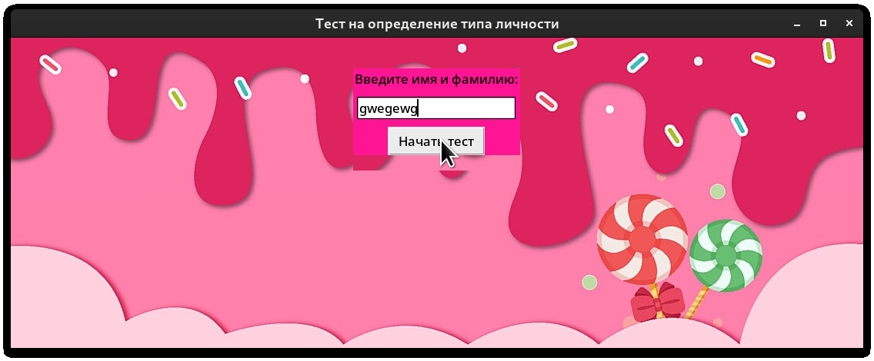
Главное меню

Slide 7
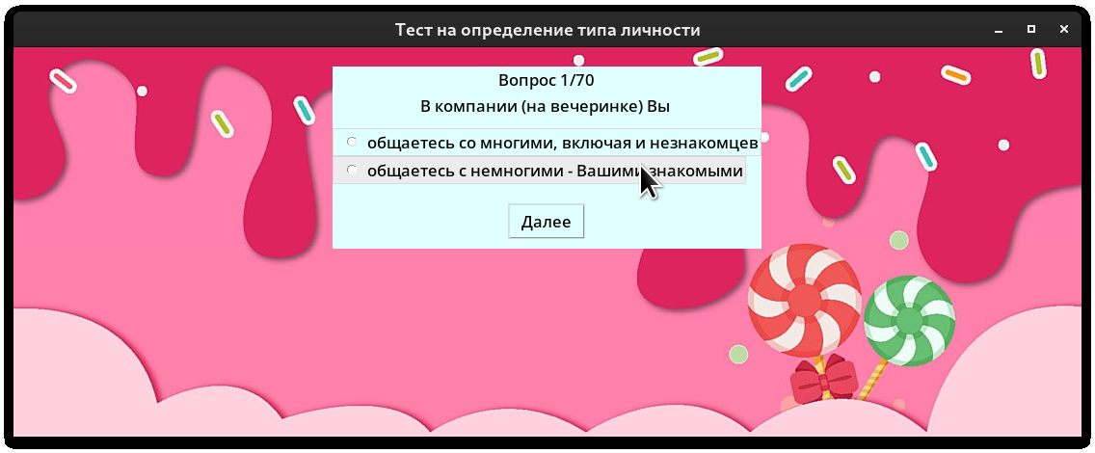
Страница с вопросами

Slide 8
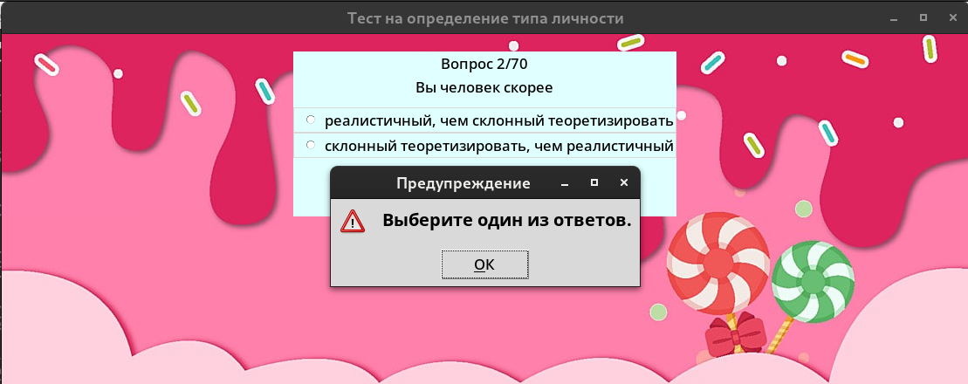

Slide 9
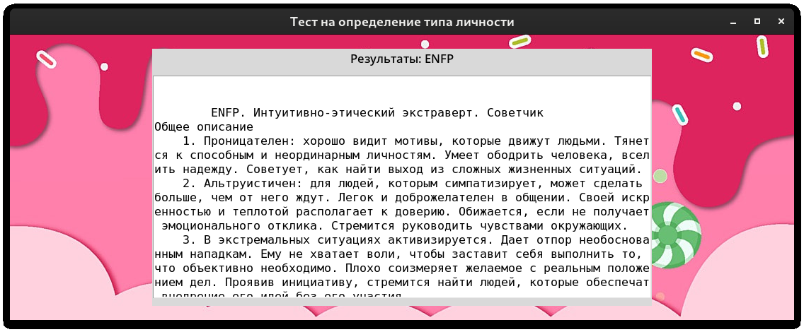
Результат

Slide 10
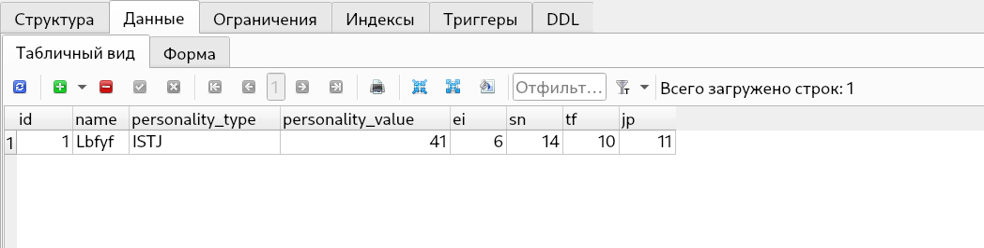
Работа базы данных

Slide 11
Вывод
Таким образом, данное приложение помогает понять ценность различий между людьми, потому что каждый тип обладает своими уникальными преимуществами. Конечно, важно понимать, что тест это прежде всего инструмент познания, а не способ навешивания ярлыков и заключения людей в рамки.
В ходе разработки мы приобрели навыки работы с библиотеками Tkinter, PIL, реального применения базы данных. Также, что не мало важно, мы научились работать в команде, решая возникающие проблемы.

